Slide 1
Top G
Notes:
Begin met studenten te vragen of ze weten wie ‘Top G’ is. Andrew Tate noemt zichzelf Top G
Breng in kaart wat ze weten over Andrew Tate via een woordweb. Maak duidelijk dat het gaat om feiten, niet over meningen of de vraag of hij gelijk heeft of niet.
Probeer te categoriseren (persoonlijk leven, over vrouwen, success/rijkdom, etc.)

Slide 2
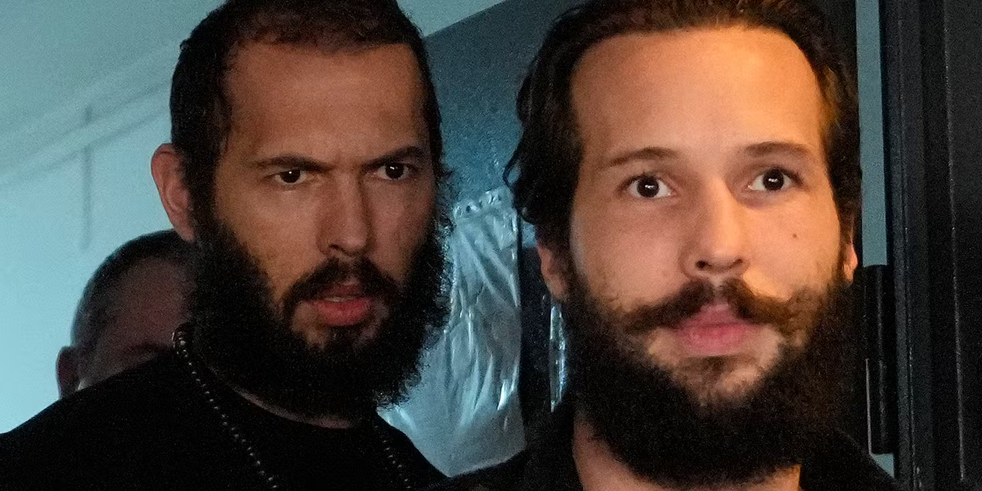
Vrijheid en beeldgeletterdheid
Andrew Tate
Inleiding
Wie is Andrew Tate?
Wat zegt Andrew Tate?
Hoe zegt Tate dat?
Klopt het wat Tate zegt?
Conclusie

Slide 3
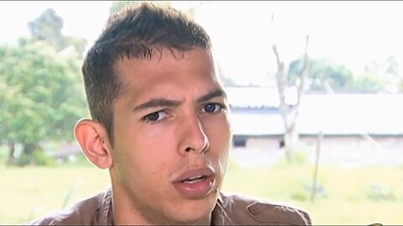
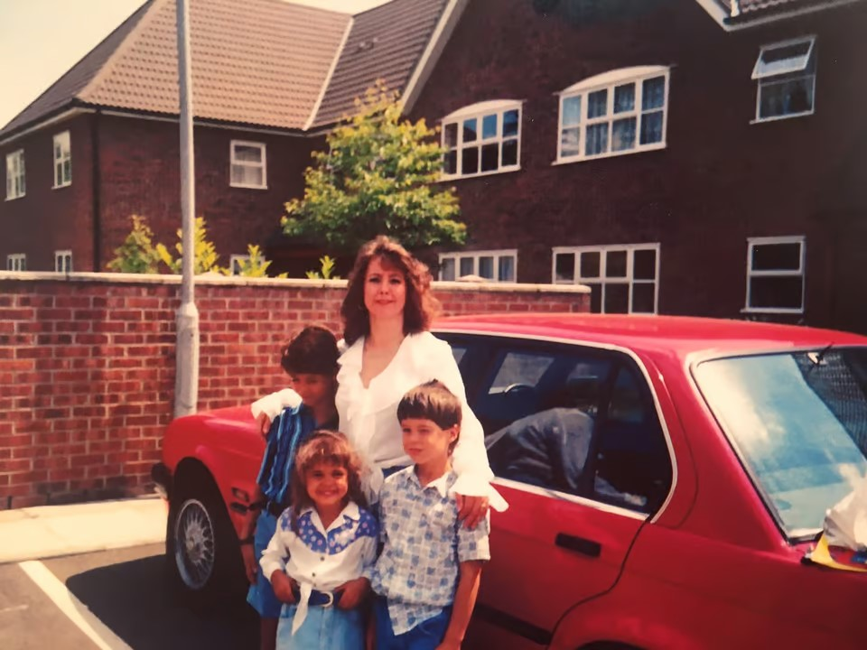
Wie is Andrew Tate?
Andrew Tate (1986)
  Kickbokser
  Influencer
Jonge jaren
  Amerikaanse vader
  Britse moeder
  Ouders gescheiden toen Andrew 9 was
Notes:
Vader was een internationale schaakmeester, reisde veel rond. Vader is gediagnosticeerd als narcist.
Leefde eerst in Chicago, totdat ouders gingen scheiden en ze met hun moeder naar Luton (UK) verhuisden

Slide 4
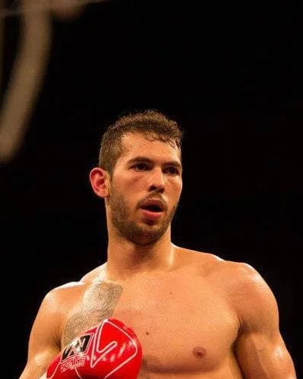
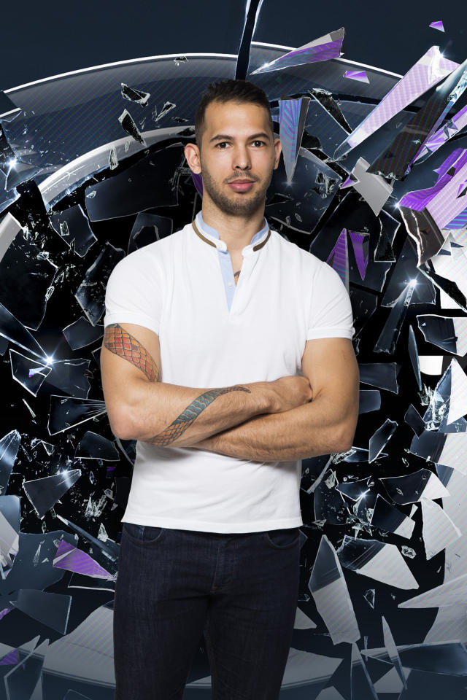
Wie is Andrew Tate?
Kickboksen
  Wereldkampioen
Webcambedrijf
  In Engeland begonnen met webcambedrijf waar hij vrouwen liet werken die hij kende
Meegedaan aan verschillende televisieprogramma’s
  Uit Big Brother gezet nadat filmpje verscheen waarin hij een vrouw mishandelde van zijn webcambedrijf
  Tegelijkertijd liep er ook een onderzoek naar Tate in verband met verkrachting
Notes:
Andrew Tate ging kickboxen vanaf 2005.
Tussen 2011 en 2014 4 keer wereldkampioen geworden (in twee gewichtsklasses)
Andrew Tate had meerdere vriendinnen tegelijkertijd. Toen hij begon met zijn webcambedrijf liet hij hier eerst zijn vriendinnen werken, later aangevuld met andere vrouwen.
Meegedaan aan verschillende tv-programma’s, poging om meer bekendheid te krijgen.
Filmpje van mishandeling kwam bovendrijven. Hij slaat hierin een vrouw uit zijn webcambedrijf met een riem en bedreigd haar. Achteraf zeiden zowel Tate als de vrouw dat het hier ging om een seksueel spel, hier wordt wel aan getwijfeld.
Verkrachting was een andere situatie, uiteindelijk heeft dit onderzoek niet tot een aanklacht geleid.

Slide 5
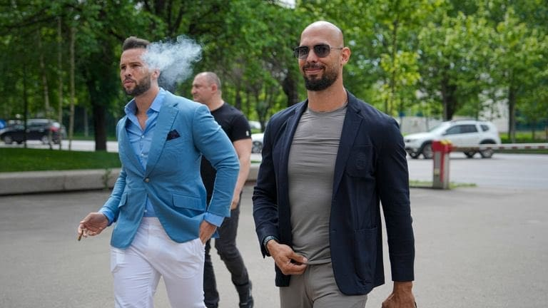
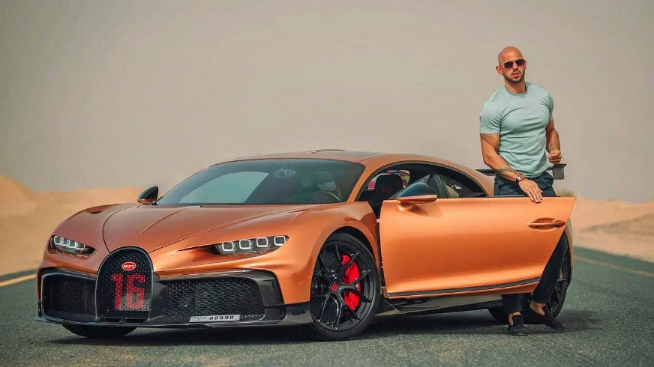
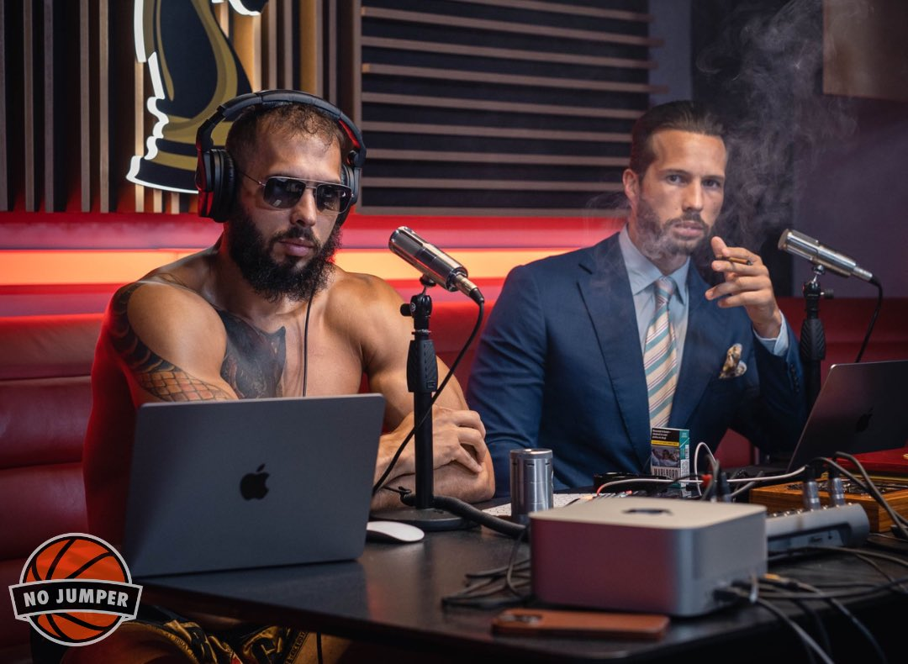
Wie is Andrew Tate?
Werd aangeklaagd in VK
Naar Oost-Europa gegaan om daar webcambedrijf uit te voeren
Bekender geworden als influencer
  Podcasts
  Social media → Uitdragen rijke levensstijl
  Tatespeech
Notes:
Vanwege aanklachten en onderzoek VK is Andrew Tate naar Oost-Europa gegaan. Hij heeft zelf aangegeven dat hij in Oost-Europa meer vrijheid ervaart om zijn werkzaamheden te doen.
In zijn tijd in Oost-Europa meer bekendheid op social media gekregen via zijn eigen kanalen en podcasts waar hij in verscheen.
Droeg zijn rijke levensstijl heel erg uit en deed opvallende uitspraken over de samenleving, de verhouding tussen mannen en vrouwen, positie van mannen, depressie, geld, succes, etc.
Zijn uitspraken werden veelal als kwalijk gezien en de term ‘Tatespeech’ werd gebruikt (Tate en Hatespeech)

Slide 6
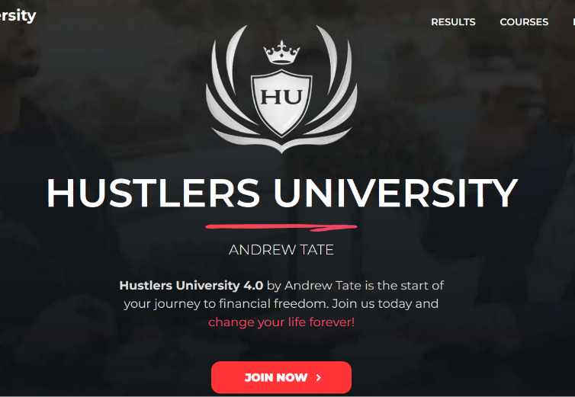
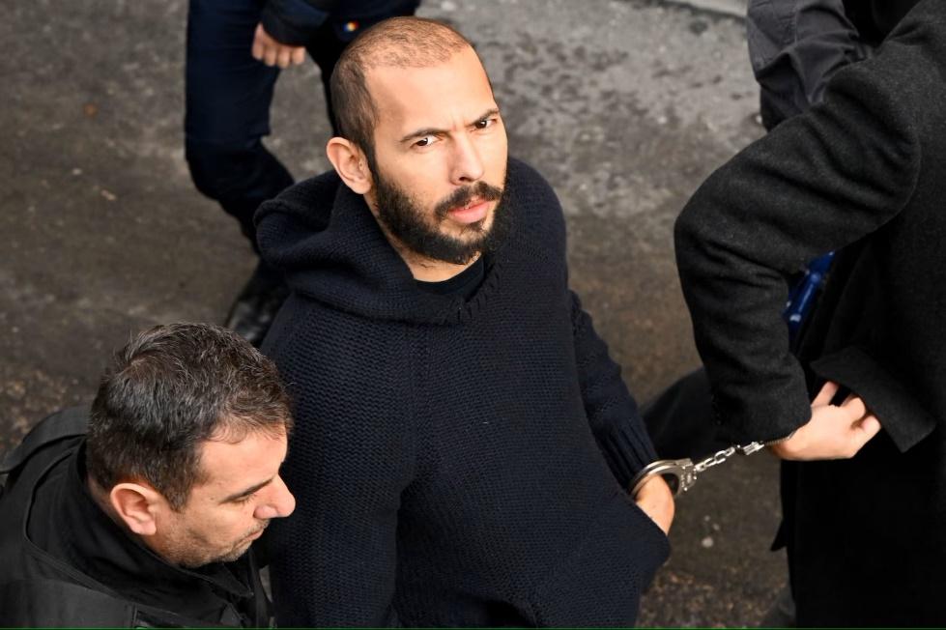
Wie is Andrew Tate?
Hustler University
  Cursussen over hoe je als man rijk en succesvol wordt
Rechtzaken en arrestatie Roemenië
  Lopen nu 6 onderzoeken tegen Tate (VS, Verenigd Koninkrijk en Roemenië)
    Mensenhandel
    Vormen criminele organisatie
    Ontucht met minderjarigen
    Witwaspraktijken
Notes:
In 2022 opgepakt in Roemenië na een inval in het webcambedrijf van Tate. Twee vrouwen gaven aan dat ze tegen hun wil daar tegen hun wil vastgehouden werden

Slide 7
Wat zegt Andrew Tate?
Wat? Verschillende uitspraken van Tate onderzoeken
Waarom?
  Beter beeld krijgen van wat Tate zegt
Hoe?
  Elk tweetal krijgt 10 uitspraken van Andrew Tate
  Plaats deze op de plek waar ze volgens jullie horen in de kwadrant, schrijf het cijfer op
  Er zijn twee assen
    Niet schadelijk – schadelijk
    Niet strafbaar – strafbaar
  Denk hierbij aan de grondwet: Vrijheid van meningsuiting is belangrijk, maar strafbaar als een uitspraak haat zaait of oproept tot geweld

Slide 8
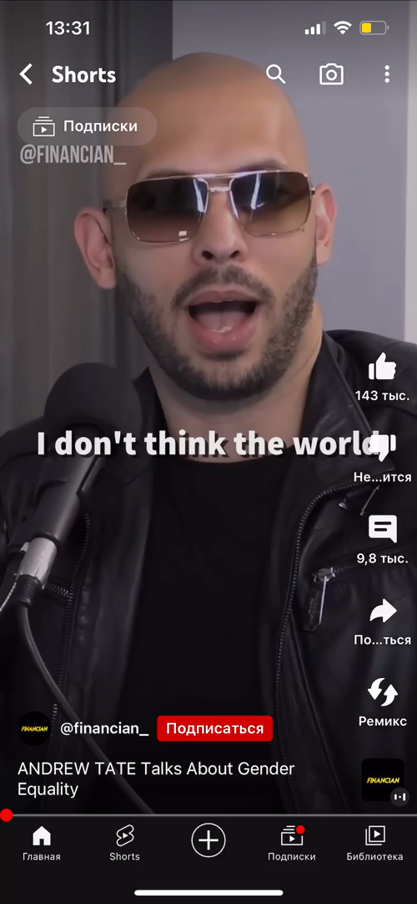
Hoe zegt Tate dat?
Wat? Filmfragment bekijken waarin Tate
een van zijn uitspraken doet
Waarom?
  Bekijken hoe hij zijn boodschap overbrengt
Hoe?
  We bekijken het fragment 2 keer
  Eerste keer kijken we wat Tate zegt
  Tweede keer focus op hoe de boodschap wordt overgebracht
    Wat valt je op qua lichaamshouding?
    Wat valt je op qua kleding?
    Wat valt je op qua stemgebruik?
    Wat valt je op qua filmtechnieken?
    Hoeveel hiervan zullen bewuste keuzes zijn?
  Wat doen deze bewuste/onbewuste keuzes met de kijker van deze video?

Slide 9
Klopt het wat Tate zegt?
Wat? Een deel van het wereldbeeld van Tate onderzoeken
Waarom?
  Kijken in hoeverre een beeld van Tate over de historische bijdrage van vrouwen klopt
Hoe?
  We doen onderzoek naar de uitspraak van Tate over dat de moderne samenleving gebouwd is door mannen
    We onderzoeken of er vrouwen zijn die een serieuze bijdrage hebben geleverd aan de (moderne) samenleving
  Werk in tweetallen, kies een vrouw uit de lijst met een onderwerp wat je aanspreekt
  Zoek de Nederlandse Wikipediapagina over deze vrouw op
    Als de naam schuingedrukt is, dan is er een andere bron die je kan gebruiken
  Maak 1 Powerpointdia waarin je meldt:
    Wat is interessant om over deze vrouw te weten?
    Welke bijdrage heeft zij geleverd aan de (moderne) samenleving?
  Je hebt hier 8 minuten de tijd voor, daarna bekijken we er een paar

Slide 10
Klopt het wat Tate zegt?
  Maria Montessori (Onderwijs)
  Rosie the Riveteer (WOII / Oorlogsindustrie)
  Truus en Freddie Oversteegen (WO2 verzet)
  Claudette Colvin (burgerrechten)
  Frida Kahlo (kunst)
  Kathrine Switzer (sport / marathon)
  Fanny Blankers Koen (Sport / atletiek)
  Marie Curie (Wetenschap / chemie)
  Sophie Scholl (WO2 verzet)
  Annie van Velzen (Nijmegen / WO2)
  Dina Sanson (Politie)
  Eleonora van Aquitanië (Middeleeuwen / Koningin)
  Tante Riek (Winterswijk / WO2 verzet)
  Ada Lovelace (Techniek / computer)
  Narda van Terwisga (Apeldoorn / WO2 verzet)
  Francine Houben (architect)
  Neerja Bhanot (Stewardes / heldin)
  Judith Love Cohen (wetenschap / ruimtevaart)
Onderzoek naar:
  Mariam al Astrulabi (Middeleeuwen / wetenschap)
  Sabiha Gökçen (Oorlog / piloot)
  Margaret Staal-Kropholler (Architectuur)
  Hannie Schaft (WO2 verzet)
  Rosalind Franklin (wetenschap / DNA)
  Margaret Keane (kunstenares)
  Lise Meitner (wetenschap / natuurkunde)
  Trota van Salerno (Middeleeuwen / geneeskunde)
  Mindy Howard (Wetenschap / ruimtevaart)
  Hypatia (Oude Grieken / wiskunde)
  Koningin Elizabeth I (koningshuis / politiek)
  Miep Gies (Verzet / WO2)
  Shirin Ebadi (Iran / Rechter)
  Aung Sang Suu Kyi (Politiek / Azië)
Notes:
Margaret Keane: https://www.avrotros.nl/archive/margaret-keane-stond-altijd-in-de-schaduw-van-haar-man~un2xs2kt/
Lise Meitner (Wikipedia te uitgebreid): https://www.kijkmagazine.nl/artikel/lise-meitner-won-nooit-de-nobelprijs-haar-collega-wel/
Mindy Howard: https://www.mindyhoward.nl/?utm_source=google&utm_medium=cpc&utm_campaign=NL%20-%20Speaker%20Websites%20-%20Exact&utm_term=mindy%20howard&gad_source=1&gclid=CjwKCAjw--K_BhB5EiwAuwYoyggq27n2w070ev-4kHYrmA7jZ4jU60WrDF0qE_AEmIXxPdcjvdiqWRoCWK4QAvD_BwE#tve-jump-19469a86a3d of https://www.rtl.nl/nieuws/editienl/artikel/5455904/vrouwen-ruimtereis-astronaut-lichaam-immunsysteem
Hypatia: https://www.f-site.nu/Hypatia of https://rosavzw.be/nl/themas/rolmodellen/wetenschap-techniek/hypatia-van-alexandri%C3%AB
Koningin Elizabeth I: https://blauwbloed.eo.nl/royaltynieuws/elizabeth-I
Claudette Colvin: https://historiek.net/de-vijftienjarige-claudette-colvin-weigerde-haar-plaats-in-de-bus-af-te-staan/156943/
Eleonora van Aquitanië: https://wikikids.nl/Eleonora_van_Aquitani%C3%AB

Slide 11
Conclusie
We hebben gezien:
  Wie Andrew Tate is
  Dat sommige uitspraken die hij doet schadelijk en strafbaar zijn
  Hoe hij zichzelf presenteert
  Dat een gedeelte van zijn opvattingen onjuist zijn
Waarom reageren veel jongeren zo positief op Andrew Tate?
Notes:
Krijgen jongens de ruimte voor jongensgedrag?
Afsluitende vraag: Wat zou je er tegenover moeten zetten?
Conclusie: Hij is een rolmodel, andere rolmodellen tegenover plaatsen. David Beckham bijvoorbeeld.

